Slide 1
Pac the Knowlege
Knowlege-Games
Friederike Herbold, Florian Kutz, Julian Busch, Thaer Adelfai

Slide 2


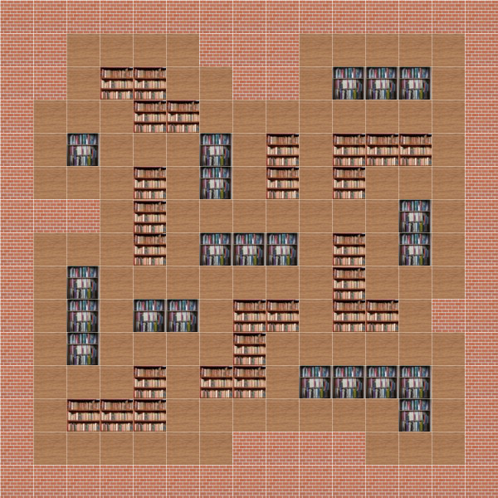


Spielbrett

Slide 3
Plan Soll - Ist
Nr | Name | Geplant | Ist | Noch
1 | Anforderungen | 1 | ½ | 0
2 | Grafiken | 8 | 8 ¾ | 4
3 | Architektur | 7 | 6 | 1
4 | Implementierung | 18 | 10 | 14
5 | Tests | 8 | 4 | 5
6 | Präsentationen | 8 | 4 | 4
7 | Machbarkeitsstudie exe | 1 | ¼ | 0
8 | Packen und Abschlussüberprüfung | 1 | 0 | 1
9 | Spielbrett design | 2 | ½ | 0
10 | Spielbrett einfügen | 1 | 0 | 0
11 | Rahmen Festlegen | 4 | 2 | 0
12 | Planung | 4 | 5 | 0
13 | Umplanung | 1 | 1 | 2
 |  | 64 | 40 | 31

Slide 4
Status

